Slide 1
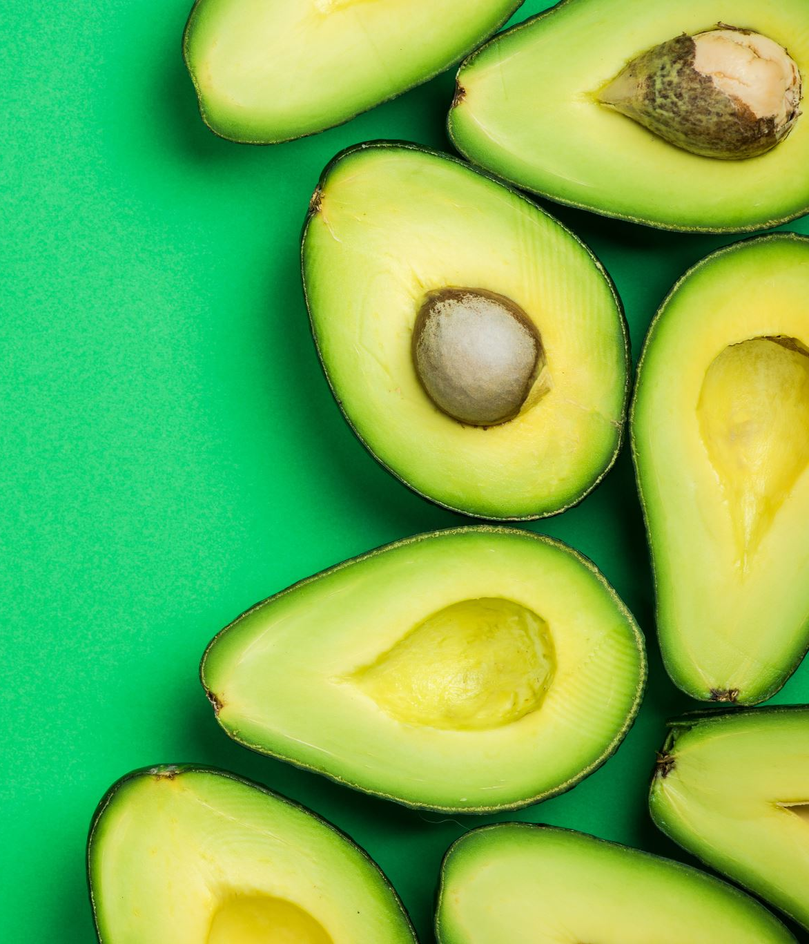
ZDROWE ODŻYWIANIE
KROK PO KROKU

Slide 2
Co to jest zdrowe odżywianie?
Zdrowe odżywianie to dostarczanie w odpowiednim czasie odpowiedniej ilości i jakości składników pokarmowych (białek, cukrów, tłuszczy, witamin, składników mineralnych) niezbędnych do harmonijnego rozwoju i funkcjonowania organizmu ludzkiego.

Slide 3
Piramida żywieniowa

Slide 4
Zdrowa dieta = zdrowe odżywianie
Twoja dieta powinna składać się z co najmniej z czterech, a najlepiej pięciu posiłków dziennie.
Nie rezygnuj ze śniadania, to najważniejszy posiłek w ciągu dnia.
Nie czekaj z obiadem na wieczór, należy go zjeść wczesnym popołudniem.
Twoja kolacja powinna być mała i lekkostrawna. Zjedz ją nie później 3 godziny przed snem.

Slide 5
Dlaczego warto jeść owoce?
Truskawki – zapobiegają starzeniu się skóry
Banany - dodają energii
Winogrona - są korzystne dla serca
Ananasy - wspomagają trawienie
Mango – chroni skórę przed promieniowaniem UV

Slide 6
Zdrowe tłuszcze
Ryby morskie
Orzechy, pestki dyni, słonecznika
Oliwa z oliwek
Olej lniany, rzepakowy, sezamowy
Awokado

